Slide 1
Colheita Urbana
Por: Ândreo Dias Barros; Txai Mostardeiro Potier; Adão dos Santos Jr.
Professora: Lucinéia Heloisa Thom
Engenharia de software

Slide 2
Descrição do Sistema
Esse projeto tem por objetivo desenvolver um site para comércio da cooperativa Colheita Urbana, afim de auxiliar na divulgação e nas vendas dos produtos orgânicos por eles produzidos.
O sistema consta com gerenciamento de usuários e itens, sistema no modelo de carrinho de compras(nesse caso será a cesta de alimentos), sistemas de e pesquisa e exibição dos itens e um mecanismo de pagamento simples. Para possibilitar melhor gerenciamento de vendas aos produtores e facilitar o acesso aos produtos pelos clientes

Slide 3
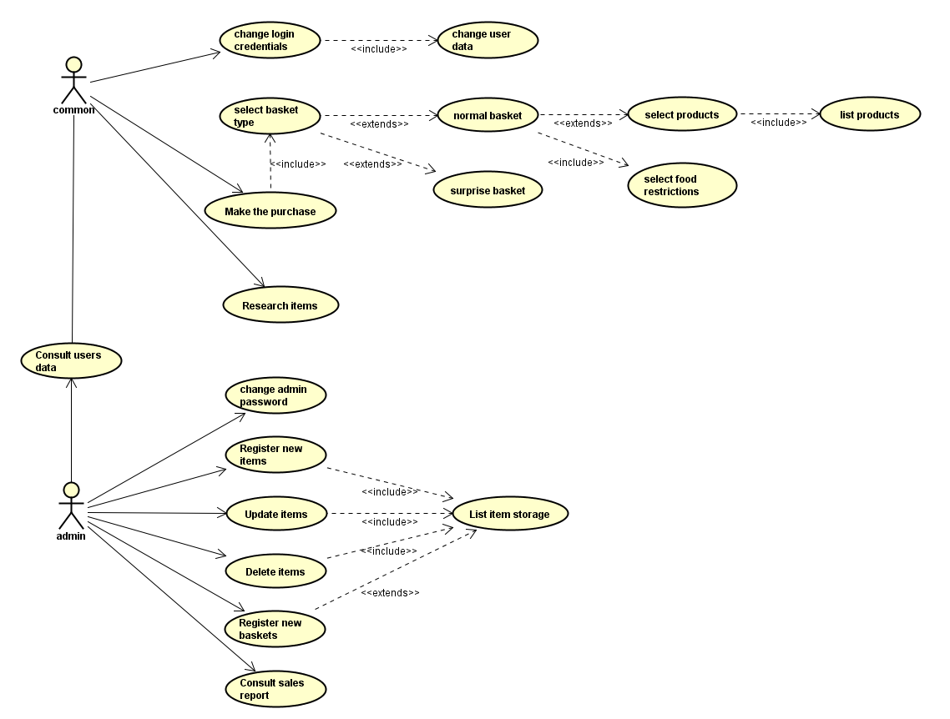
Diagrama de Casos de uso

Slide 4
Visão geral dos casos de uso
Caso de Uso: Adicionar Item Ator: Administrador Descrição: Permite ao administrador adicionar itens novos ao estoque.
Caso de Uso: Mudar senha da conta Ator: Administrador Descrição: O administrador pode mudar a senha da própria conta de administrador
Caso de Uso: Listar itens Ator: Administrador Descrição: Permite ao administrador listar todos os itens do estoque para verificação de quantidades.
Caso de Uso: Remover Itens Ator: Administrador Descrição: O administrador pode remover itens que estão disponíveis na lista do estoque.
Caso de Uso: Editar itens Ator: Administrador Descrição: Permite ao administrador editar quaisquer itens que estão presentes no estoque.
Caso de Uso: Cadastrar cestas Ator: Administrador Descrição: O administrador pode cadastrar novos tipos de cestas, a atual lista de cestas.
Caso de Uso: Listar cestas Ator: Administrador Descrição: O administrador pode listar todos os tipos de cestas disponíveis atualmente.
Caso de Uso: Deletar cestas Ator: Administrador Descrição: Permite ao administrador remover tipos de cestas disponíveis no sistema.
Caso de Uso: Consultar relatórios Ator: Administrador Descrição: O administrador pode consultar um relatório, contendo todas as cestas vendidas no site, de todos os usuários.
Caso de Uso: Consultar usuários Ator: Administrador Descrição: Permite ao administrador consultar dados como por exemplo nome, endereço e telefone de todos os usuários cadastrados.
Caso de Uso: Listar cestas Ator: Administrador Descrição: O sistema deve enviar um e-mail ao usuário que solicitou aluguel quando o dono do item aceitou ou recusou seu pedido.
Caso de Uso: Cadastrar e editar conta Ator: Usuário comum Descrição: O usuário comum deve poder se cadastrar no site, e ter poder de alterar os dados cadastrais da própria conta.
Caso de Uso: Histórico de compra Ator: Usuário comum Descrição: Permite ao Usuário comum verificar seu próprio histórico de compras no site.
Caso de Uso: Restrições de Comida Ator: Usuário comum Descrição: Caso o Usuário comum tenha algum tipo de alergia ou restrição nutricional (dieta) é possível restringir a seleção de itens da cesta a apenas os itens da sua dieta.
Caso de Uso: Selecionar cesta Ator: Usuário comum Descrição: O usuário comum pode escolher uma cesta, para futura compra.
Caso de Uso: Mostrar itens Ator: Sistema Descrição: O sistema deve exibir os itens disponíveis para o usuário em uma lista.
Caso de Uso: Selecionar itens Ator: Usuário comum Descrição: Para continuar o processo de compra o Usuário comum deve selecionar itens da lista exibida.
Caso de Uso: Exibir cestas montadas Ator: Sistema Descrição: O sistema deve exibir a cesta montada pelo Usuário comum com os itens por ele escolhidos.
Caso de Uso: Pagamento Ator: Usuário comum Descrição: O usuário efetua a compra, realizando o pagamento feito externamente.

Slide 5
Arquitetura
Usamos o modelo Model-View-Controller (MVC) com uma classe Extra de acesso ao Database
Misturou Modelo de camadas com MVC

Slide 6
Model-View-Controle
Model
User
FILL
FIIL
Data
Controller
FILL
View
GIVE
FILL
GIVE
Banco

Slide 7
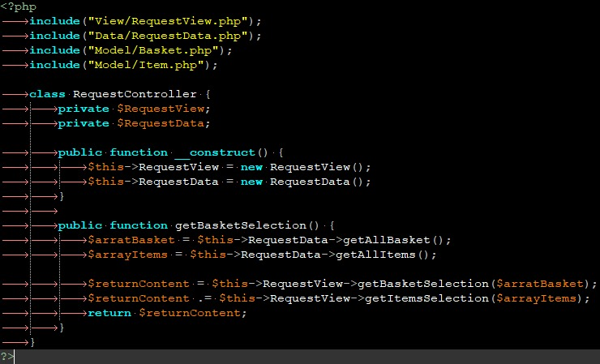
Exemplo da classe controle

Slide 8

Requisições Assíncronas
O Sistema utilizará requisições assíncronas para tratas as interações do usuário.
Características:
+ Velocidade
+ Modularidade
+ Segurança
- Possível sobrecarga no servidor
- Requer boa manipulação de sessão

Slide 9
Demais bibliotecas e recursos utilizados
Banco de dados: MySQL
Ferramenta de manipulação do Banco de dados: PhpMyAdmin
Servidor: Apache
Xampp
Linguagem de programação principal: PHP
Linguagem de auxílio UI(FrontEnd) Javascript, biblioteca Jquery
CSS, HTML5
Ambiente de desenvolvimento: Notepad++
Ferramenta de Versionamento: Git(Github servidor de armazenamento dos arquivos)

Slide 10
Desafios e perspectivas
Um dos grandes desafios do projeto foi a manipulação de banco de dados, já não tínhamos muito conhecimento do assunto.
Embora a arquitetura tenha sido muito bem escolhida, ela requeriu muita atenção na implementação
No futuro, a falta de um designer na equipe dificultará a implementação de classes de estilização visual

